Slide 1
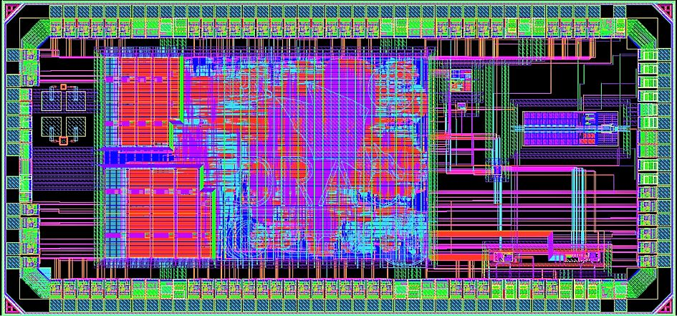
MICROArquitectura del procesaor lagarto-HUN RISC-V
Introducción
Dr. Luis A. Villa Vargas
Dr. Marco A. Ramírez Salinas
M. En C. José A. Flores Escobar
Sargantana, 3ra generación de procesadores Lagarto, fabricado via Europractice.

Slide 2
Introducción a Verilog HDL
¿Que es verilog...?
Es un Lenguaje de Descripción de Hardware (HDL) capaz de describir:
hardware a nivel de Comportamiento (Behavioral level)
hardware a nivel de Transferencia de Registros (RTL)
hardware a nivel de Compuerta (Gate level)
hardware a nivel de Interruptor (Switch level)
Predecesores:
Programmable Array Logic (PAL)
PALASM
Características:
Capacidad de mezclar diferentes niveles de abstracción en el mismo proyecto.
Un lenguaje para todos los aspectos de prueba y de verificación de los diseños.
No hay restricciones en el tamaño de un programa (proyecto).
Breve Historia
1985
1989
Verilog es desarrollado por Automated Integrated Design Systems (Getway Design Automation) de forma simultánea al simulador Verilog-XL.
Cadence Design System adquiere Getway Design Atomation.
1990
1995
La organización Open Verilog International es formada para promover Verilog-HDL.
Se adopta el estándar IEEE 1364
introducción

Slide 3
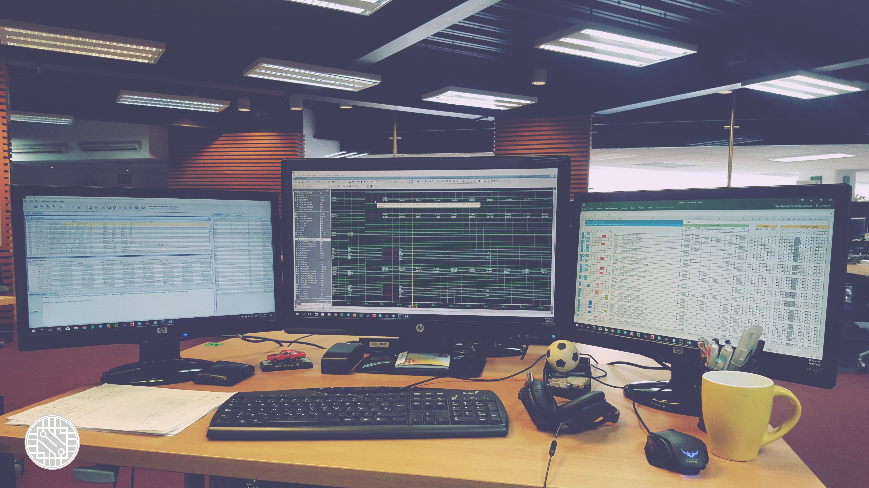
¿Por qué usar HDL?
Se busca reducir el esfuerzo para diseñar chips
Simulación: Puedes revisar si tu diseño funciona adecuadamente antes de fabricarlo
Documentación: Tus diseños pueden ser reusados fácilmente
Síntesis: El diseño es hecho en HDL, y otras herramientas hacen el resto
Introducción a Verilog HDL

Slide 4
Niveles de abstracción
modelado usando verilog
Más Abstracto
System
Architectural
Behavioral
Algorithmic
Register Transfer Level (RTL)
Boolean Equations
Structural
Gates
Switches
Transistors
Polygons
Masks
Más Detallado
Introducción a Verilog HDL

Slide 5
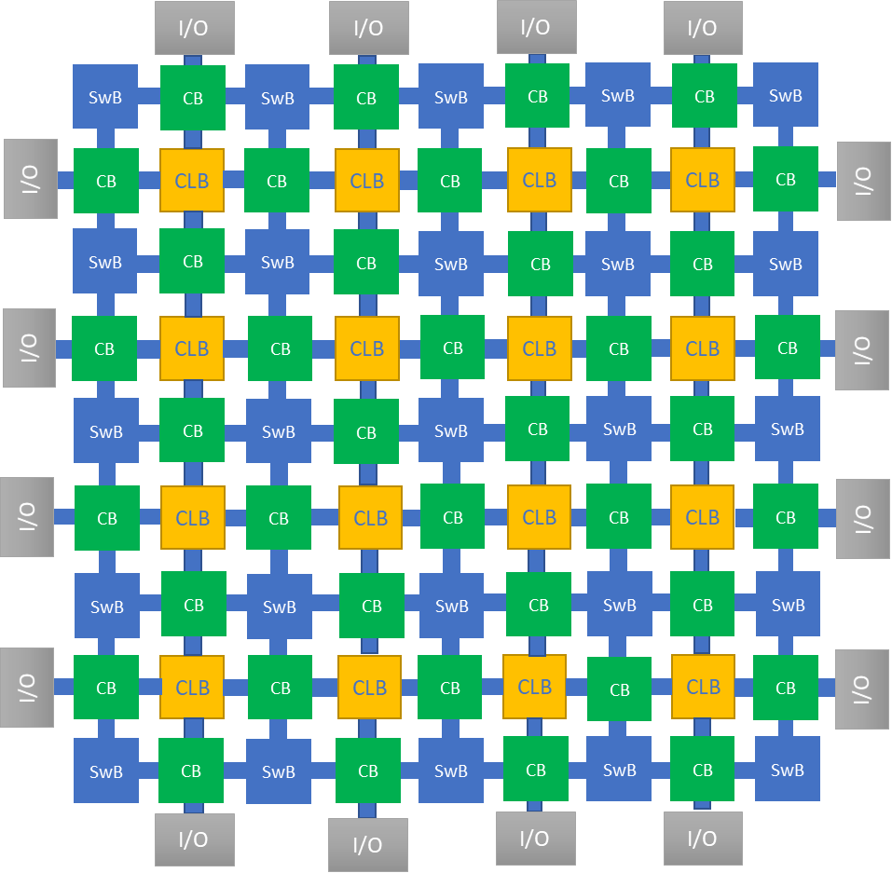
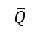
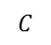
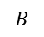
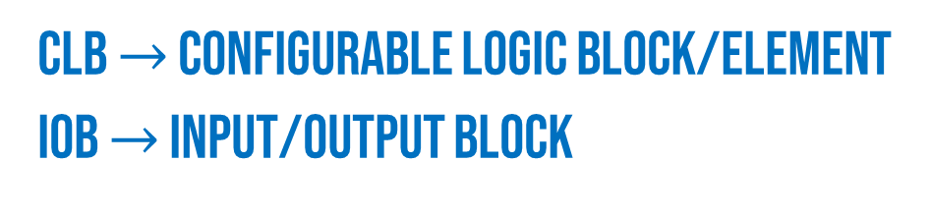
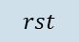
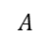
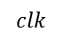
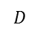
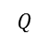
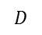
¿Qué es un FPGA?
Field programmable LOGIC gates array
Un FPGA no hace nada por sí solo, requiere de un modelo de hardware
Memoria de Configuración
CLB
$$A$$
LUT
$$B$$
$$D$$
$$Q$$
$$C$$
$$D$$
$$\overline{Q}$$
$$clk$$
$$rst$$
CLB $→$ Configurable Logic Block/Element
IOB $→$ Input/Output Block
Introducción a Verilog HDL

Slide 6
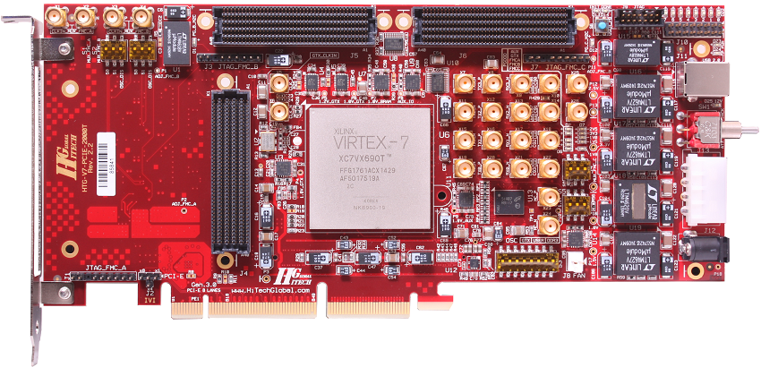
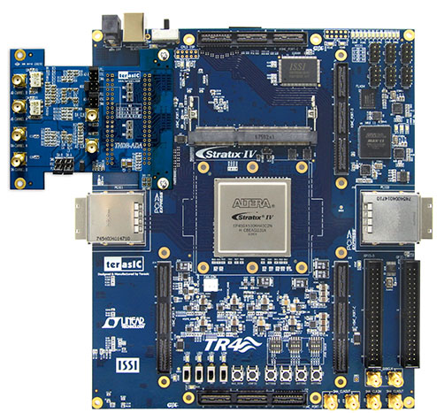
Ventajas y Desventajas de los FPGA
FPGA’s vs CI VLSI
VENTAJAS
¡Se puede modelar cualquier circuito!
Prototipado rápidos
Programables en campo
Paralelización masiva
Gran número de pines de I/O
Fig 2. Kit de desarrollo HTG-700 por Xilinx (FPGA Virtex 7)
DESVENTAJAS
Costosos
Alto Consumo de energía
Son volátiles/tiempo grandes de arranque
Ocultan las complejidades del diseño Vlsi
Emplean herramientas complejas
Difíciles de elegir/comparar
Fig 1. Kit de desarrollo TR4 por Terasic (FPGA Stratix IV)
Introducción a Verilog HDL

Slide 7
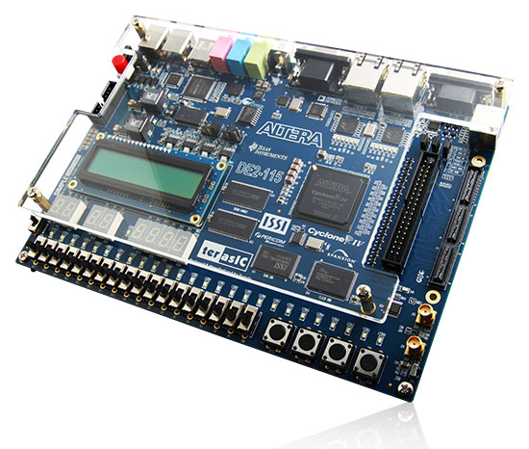
HARDWARE de desarrollo
Cyclone® IV EP4CE115
114,480 logic elements (LEs)
3,888 Embedded memory (Kbits)
266 Embedded 18 x 18 multipliers
Cyclone® IV EP4CE115
4 General-purpose PLLs
528 User I/O
Memory Devices
128MB (32Mx32bit) SDRAM
2MB (1Mx16) SRAM
8MB (4Mx16) Flash with 8-bit mode
32Kbit EEPROM
Switches and Indicators
18 switches and 4 push-buttons
18 red and 9 green LEDs
Eight 7-segment displays
Audio
24-bit encoder/decoder(CODEC)
line-in, line-out, and microphone-in jacks
Display
16x2 LCD module
On-Board Clocking Circuitry
Three 50MHz oscillator clock inputs
SMA connectors (external clock input/output)
SD Card Socket
Provides SPI and 4-bit SD mode for SD Card Access
VGA-out Connector
VGA DAC (high speed triple DACs)
DB-9 Serial Connector
RS232 port with flow control
USB Type A and B
Provide host and device controller compliant with USB 2.0
Support data transfer at full-speed and low-speed
PC driver available
Fig 3. Tarjeta de desarrollo DE2-115 por Terasic
Herramientas de desarrollo

Slide 8


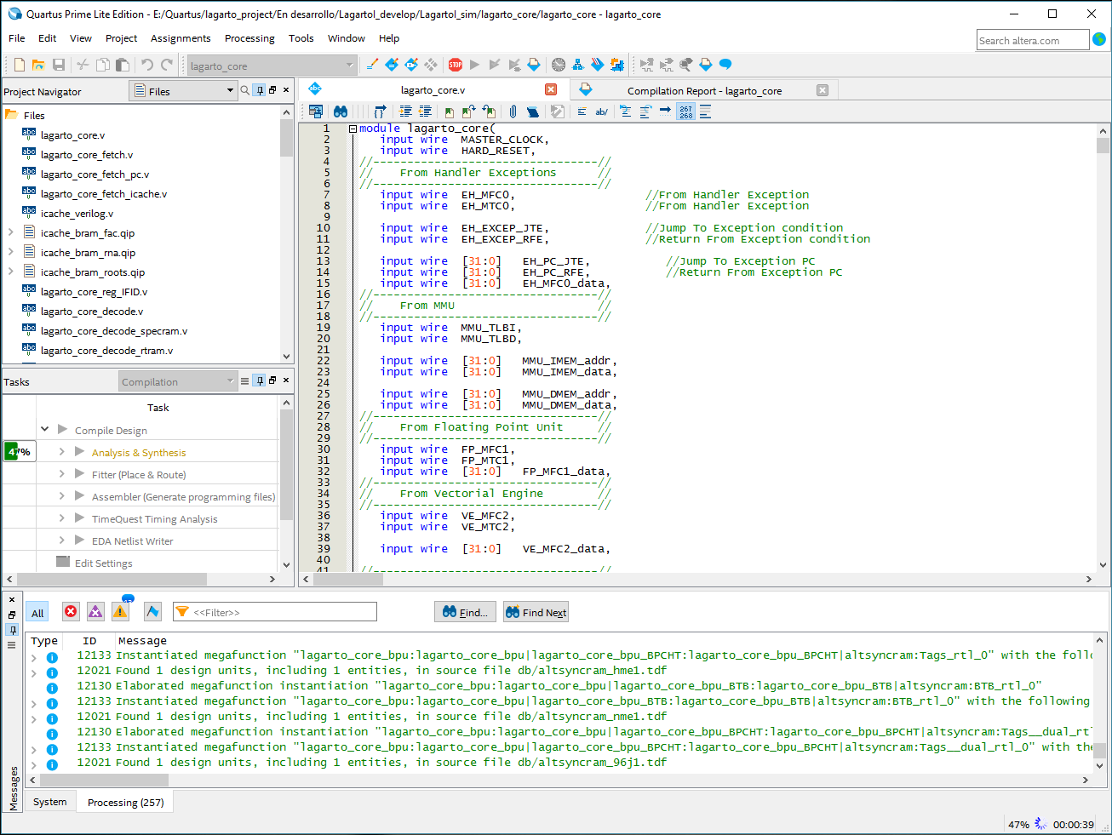
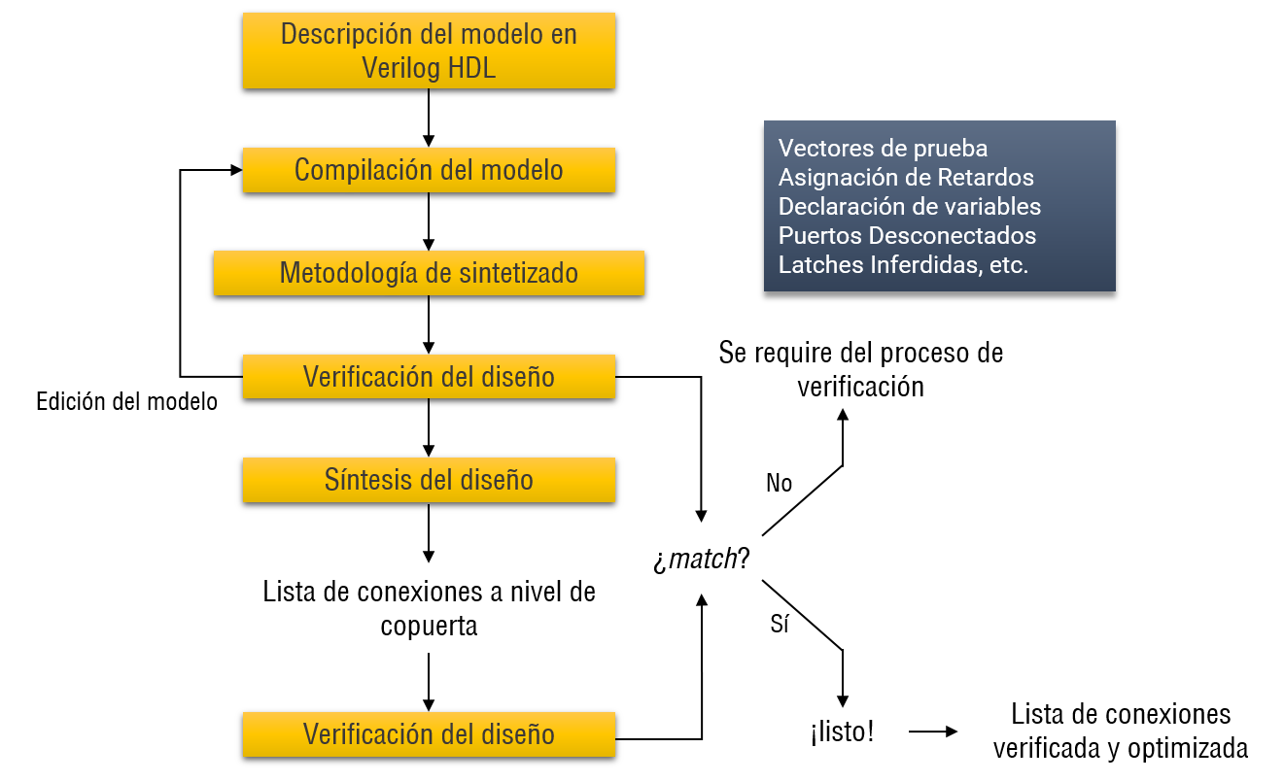
Software de desarrollo y flujo de diseño
Quartus lite|verilator
Herramientas de desarrollo

Slide 9
Fundamentos de verilog
Espacios, comentarios y números
Verilog no es un lenguaje sensitivo a los espacios en blanco (espacio, tab o nueva línea).
Comentarios
Verilog tiene dos formatos para comentarios: línea simple y por bloque.
Números y valores
¿Se sabe la base del número que se está usando?
¿Porqué es importante y cuántos bits se usan para gestionar los números?
Ejemplo 1
module hello1;
initial $display(“Hello Verilog”);
endmodule
Ejemplo 3
module
hello2;
initial
$display(
“Hello Verilog”
)
;
endmodule
Ejemplo 4 Ilegal
module
hello2;
initial
$display(“
Hello Verilog
”);
endmodule
Ejemplo 2
module hello3; initial $display(“Hello Verilog”); endmodule
Ejemplo
//this is a comment
/*this is also a comment that spans
multiple lines
*/
Ejemplo
8’b10100101
16’habcd
Número de bits
’
base
valor
Fundamentos de Verilog HDL

Slide 10
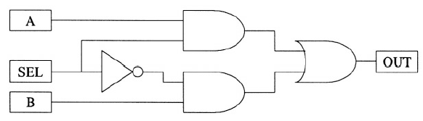
Valores y módulos
Verilog usa los valores 𝑥 para representar valores desconocidos y valores 𝑧 para representar altas impedancias.
Módulos
La palabra principal en un bloque descrito en Verilog es module.
Tabla 2. Números y sus representaciones
Tabla 1. Especificadores de Base
Número | Valor | Número | Valor
8’b0 | 00000000 | 8’b1 | 00000001
8’bx | xxxxxxxx | 8’hz1 | zzzz0001
8’b1x | 0000001x | 8’bx1 | xxxxxxx1
8’b0x | 0000000x | 8’bx0 | xxxxxxx0
8’hx | xxxxxxxx | 8’hz | zzzzzzzz
8’hzx | zzzzxxxx | 8’h0z | 0000zzzz
Indicador de Base | Base
‘b ‘B | Binario
‘d ‘D | Decimal (predeterminado)
‘h ‘H | Hexadecimal
‘o ‘O | Octal
Ejemplo
module mux(OUT, A, B SEL);
output OUT;
input A,B,SEL;
not I5 (sel_n,SEL);
and I6 (sel_a,A,SEL);
and I7 (sel_b,sel_n,B);
or I4 (OUT,sel_a,sel_b);
endmodule
Figura 1. Multiplexor a Nivel de Compuerta
Fundamentos de Verilog HDL

Slide 11
Niveles de abstracción
Cómo modelamos el hardware…
Niveles de Abstracción
Sintaxis de un módulo
Ejemplo 1 (Comportamiento)
module mux(OUT, A, B SEL);
output reg OUT;
input A,B,SEL;
always @(A,B,SEL)
begin
if(SEL == 1’b1)
OUT = A;
else
OUT = B;
end
endmodule
Ejemplo 2 (Algorítmico)
module mux(OUT, A, B SEL);
output OUT;
input A,B,SEL;
assign OUT = (SEL == 1’b1) ? A:B;
endmodule
Ejemplo 3 (Estructural)
module mux(OUT, A, B SEL);
output OUT;
input A,B,SEL;
not I5 (sel_n,SEL);
and I6 (sel_a,A,SEL);
and I7 (sel_b,sel_n,B);
or I4 (OUT,sel_a,sel_b);
endmodule
System
Architectural
Behavioral
Algorithmic
Register Transfer Level (RTL)
Boolean Equations
Structural
Gates
Switches
Transistors
Polygons
Masks
module module_name
#(parameter parameter_1, parameter_2, parameter_3, … , parameter_n)
(port_1,port_2,port_3,…,port_n)
output ports;
input ports;
hardware description
endmodule
Fundamentos de Verilog HDL

Slide 12
HDL verilog
keywords
always
bufif0
cmos
edge
endmodule
event
function
inout
macromodule
nmos
or
pull0
reg
rtran
specify
Supply1
tranif0
traind
weak0
xnor
and
bufif1
deassign
else
endprimitive
for
highz0
input
médium
nor
output
Pull1
Reléase
Rtranif0
Specparam
table
tranif1
Trior
weak1
xor
assign
case
defaukt
end
endspecify
forcé
highz1
Integer
module
Not
Pmos
pulldown
repeat
rtranif1
strong0
task
tri
vectored
while
begin
casex
defparam
endcase
endtable
forever
if
Join
Nand
notif0
posedge
pullup
rnmos
scalared
strong1
time
tri0
wait
wire
buf
casez
disable
endfunction
Endtask
fork
Initial
large
negedge
notif1
primitive
rcmos
rpmos
small
supply0
tran
tri1
wand
wor
Fundamentos de Verilog HDL

Slide 13
HDL verilog
operadores
Arithmetic
+ Addition
- Subtraction
* Multiplication
/ Division
% Modulus
Boolean (Bitwise)
| OR
~| NOR
& AND
^ XOR
~ Negation
<< Left Shift
>> Right Shift
<<< Arithmetic Left Shift
>>> Arithmetic Right Shift
Relational
== Logical equality
!= Logical inequality
< Less than
> Greater than
<= Less than or equal
>= Greater than or equal
concatenation
{,}
Fundamentos de Verilog HDL

Slide 14
HDL verilog
Bloque ALWAYS@
Es usado para describir eventos que deben ocurrir bajo ciertas condiciones.
Sintaxis
always @( … sensitivity list … ) begin
… elements …
end
<= (no-bloqueante) asignación
always @( … sensitivity list … ) begin
B <= A;
C <= B;
D <= C;
end
Cuando la lista de sensibilidad se satisface:
B obtiene A
C obtiene el valor viejo de B
D obtiene el valor viejo de C
*asignación concurrente
= (bloqueante) asignación
always @( … sensitivity list … ) begin
B = A;
C = B;
D = C;
end
Cuando la lista de sensibilidad se satisface :
B obtiene A
C obtiene B
D obtiene C
Fundamentos de Verilog HDL

Slide 15
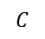
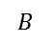
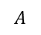
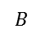
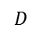
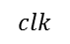
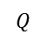
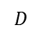
HDL verilog
Bolque always@
Bloque: always @(posedge clock)
Este bloque es usado para describir lógica secuencial o registros.
La asignación <= (no-bloqueante) debe ser usada en este bloque.
Bloque: always @(*)
Este bloque es usado para describir lógica combinacional o lógica de compuertas.
La asignación = (bloqueante) debe ser usada en este bloque.
always @(A or B) begin
C = A & B;
end
$$A$$
$$B$$
$$C$$
always @(posedge clock) begin
B <= A;
C <= B;
D <= C;
end
$$A$$
$$B$$
$$C$$
$$D$$
$$D$$
$$Q$$
$$D$$
$$Q$$
$$D$$
$$Q$$
$$clk$$
Fundamentos de Verilog HDL

Slide 16
HDL verilog
Modelado por comportamiento
Proceso
La esencia del modelado por comportamiento es el proceso.
<< Proceso: Es un hilo independiente de control que implica la repetición de una sola tarea que se asemeja a un programa.>>
Thomas & Moorby, The Verilog Hardware Description Language
Un proceso puede ser implementado como:
Una máquina de estados secuencial
Un controlador micro codificado
La limpieza asíncrona de un registro
Se concibe el comportamiento de un sistema digital como un conjunto de procesos independientes comunicados entre sí.
Fundamentos de Verilog HDL

Slide 17
HDL verilog
If-then-else
Sentencia condicional que es usada en una descripción secuencial para alterar el flujo de control.
Sintaxis if
always @(… sensitivity list …)
begin
if (condition)
statements;
end
Sintaxis if-else
always @(… sensitivity list …)
begin
if (condition)
statements;
else
statements;
end
Sintaxis if-else anidado
always @(… sensitivity list …)
begin
if (condition)
statements;
else if
statements;
…
else
statements;
end
Fundamentos de Verilog HDL

Slide 18
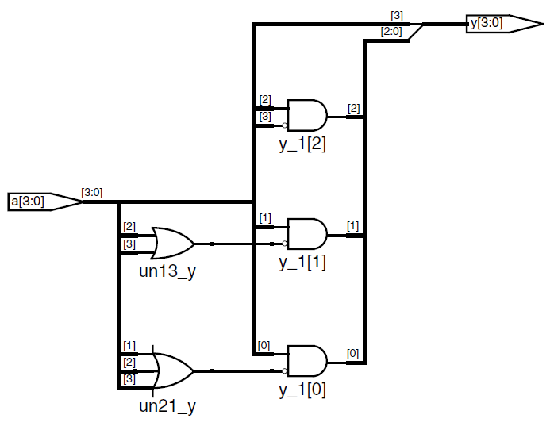
HDL verilog
Hands-on
Ejemplo: Circuito de prioridad
module priority (
input [3:0] a,
output reg [3:0] y
);
always @ (*)
if (a[3]) y = 4’b1000;
else if (a[2]) y = 4’b0100;
else if (a[1]) y = 4’b0010;
else if (a[0]) y = 4’b0001;
else y = 4’b0000;
endmodule
Fundamentos de Verilog HDL

Slide 19
HDL verilog
Case (case, casex, casez)
Empleado para comparar una expresión contra una serie de casos, ejecutando la sentencia o conjunto de sentencias de aquel con el que se cumpla la condición de comparación.
Sintaxis
always @(… sensitivity list …)
begin
case (expression)
<case1>: <statement>
<case2>: <statement>
<case3>: <statement>
…
default: <statement>
end
Ejemplo casex/casez
always @(… sensitivity list …)
begin
case (a)
1’b0 : statement1;
1’b1 : statement2;
1’bx : statement3;
1’bz : statement4;
end
Fundamentos de Verilog HDL

Slide 20
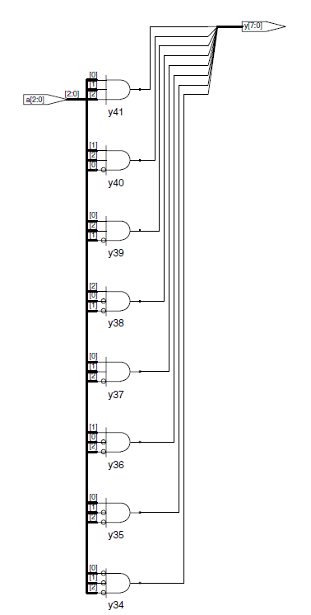
HDL verilog
Hands-On: CASE
Ejemplo: Decodificador 3:8
module decoder3_8 (
input [2:0] a,
output reg [7:0] y
);
always @ (*)
case (a)
3’b000: y = 8’b00000001;
3’b001: y = 8’b00000010;
3’b010: y = 8’b00000100;
3’b011: y = 8’b00001000;
3’b100: y = 8’b00010000;
3’b101: y = 8’b00100000;
3’b110: y = 8’b01000000;
3’b111: y = 8’b10000000;
endcase
endmodule
Fundamentos de Verilog HDL

Slide 21
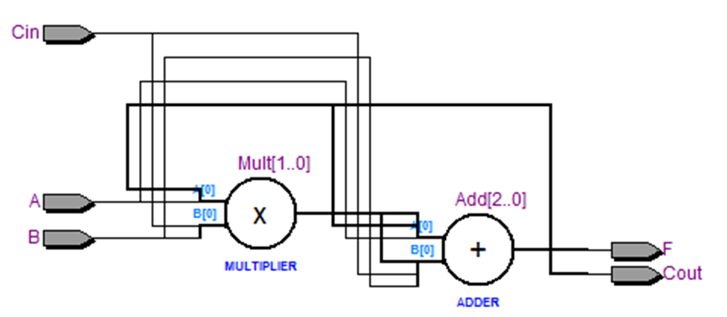
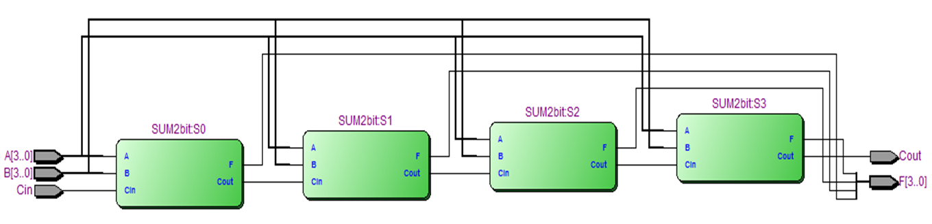
HDL verilog
HANDS-ON: sumador completo
Ripple-Carry Adder (4-bits)
module SUM4bit (A,B,Cin,F,Cout);
input Cin;
input [3:0] A,B;
output Cout;
output [3:0] F;
wire [2:0] Carry;
SUM2bit S0(A[0],B[0],Cin,F[0],Carry[0]);
SUM2bit S1(A[1],B[1],Carry[0],F[1],Carry[1]);
SUM2bit S2(A[2],B[2],Carry[1],F[2],Carry[2]);
SUM2bit S3(A[3],B[3],Carry[2],F[3],Cout);
endmodule
Full Adder (2-bits)
module SUM2bit (A,B,Cin,F,Cout);
input A,B,Cin;
output F,Cout;
assign F = A + B + Cin;
assign Cout = (A*B) + ((A+B)*Cin);
endmodule
Fundamentos de Verilog HDL

Slide 22
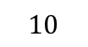
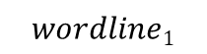

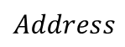
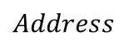
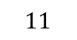
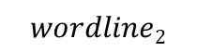


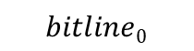
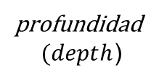
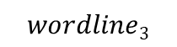
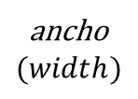

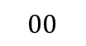
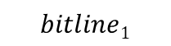
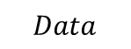
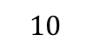
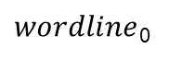

HDL verilog
memorias
Una memoria está organizada como un arreglo bidimensional de celdas de memoria en el que se lee o escribe el contenido de una fila del arreglo.
Address: Especifica la fila del arreglo que será leída o escrita.
Data: Representa el valor leído o escrito.
depth: número de filas
width: número de columnas
11
10
01
00
2:4
Decoder
$$bitline2$$
$$bitline1$$
$$bitline0$$
$$wordline3$$
$$Address$$
$$2$$
stored bit = 1
stored bit = 1
stored bit = 1
$$wordline2$$
Arreglo de memoria 4x3
stored bit = 1
stored bit = 1
stored bit = 1
$$Address$$
$$Data$$
$$wordline1$$
$$11$$
0 | 1 | 0
1 | 0 | 0
1 | 1 | 0
0 | 1 | 1
stored bit = 1
stored bit = 1
stored bit = 1
$$10$$
$wordline$₀
profundidad
$(depth$)
$$10$$
stored bit = 1
stored bit = 1
stored bit = 1
$$00$$
$$Data2$$
$$Data1$$
$$Data0$$
ancho
$$(width)$$
ARREGLOS DE REGISTROS
Notes:
En los temas anteriores se han introducido los fundamentos de los circuitos lógicos y secuenciales, resaltando las diferencias entre éstos. Sin embargo, los sistemas digitales también hacen uso de memorias para almacenar los datos generados y manipulados por ellos mismos. En este apartado se presentan los Arreglos de Memorias que pueden almacenar grandes cantidades de memoria de forma eficiente introduciendo tres tipos de memoria: dynamic random access memory (DRAM), static random access memory (SRAM), y read only memory (ROM). Se discuten los sacrificios a considerar por consumo de área y retardos de operación, además de mostrar como estos arreglos son usados, no solo para almacenar datos, sino también para efectuar operaciones lógicas.

Slide 23
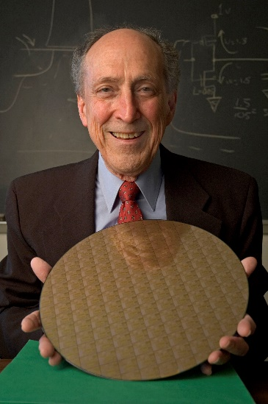
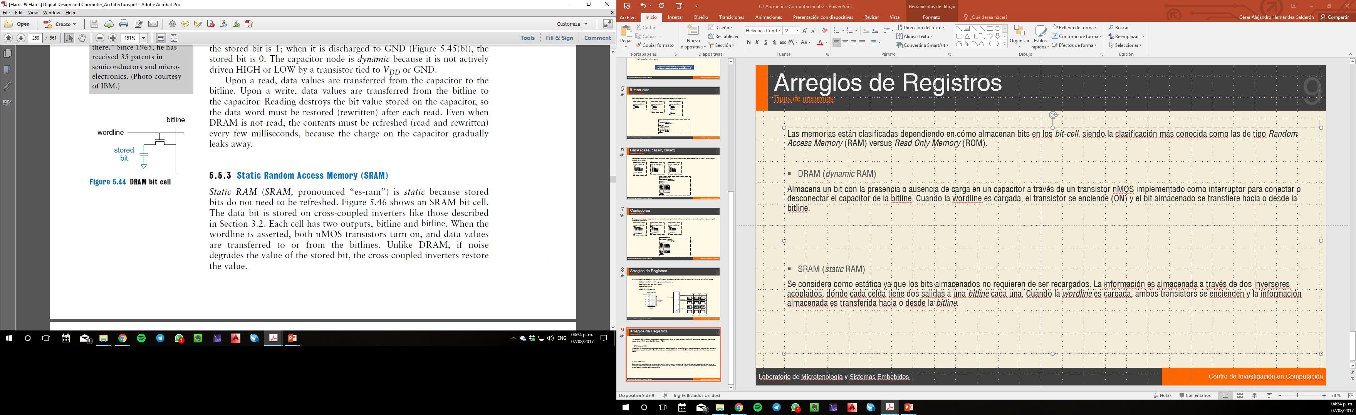
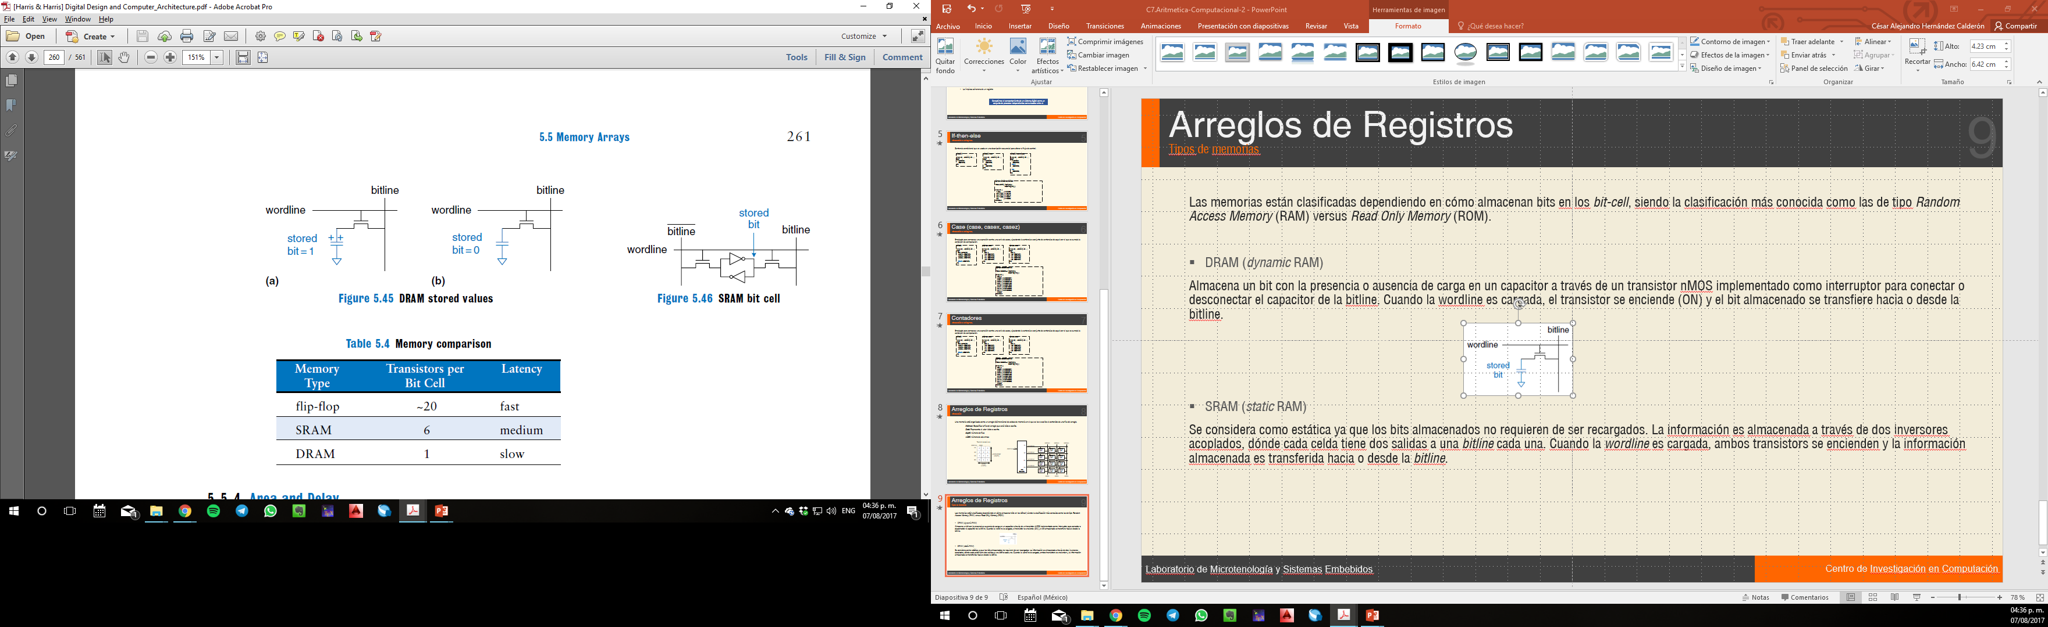
MEMORIAS
DRAM vs SRAM
Las memorias están clasificadas dependiendo en cómo almacenan bits en las celdas de memoria (bit-cell), siendo la clasificación más conocida como las de tipo Random Access Memory (RAM) versus Read Only Memory (ROM).
DRAM (dynamic RAM)
Almacena un bit con la presencia o ausencia de carga en un capacitor a través de un transistor nMOS implementado como interruptor para conectar o desconectar el capacitor de la bitline. Cuando la wordline es cargada, el transistor se enciende (ON) y el bit almacenado se transfiere hacia o desde la bitline (requiere para si operación una señal de refresco del dato almacenado).
SRAM (static RAM)
Se considera como estática ya que los bits almacenados no requieren de ser “refrescados”. La información es almacenada a través de dos inversores acoplados, dónde cada celda tiene dos salidas a una bitline cada una. Cuando la wordline es cargada, ambos transistores se encienden y la información almacenada es transferida hacia o desde la bitline.
Robert Dennard.
Inventa la DRAM
en 1966, IBM
Fundamentos de Verilog HDL
Notes:
En los temas anteriores se han introducido los fundamentos de los circuitos lógicos y secuenciales, resaltando las diferencias entre éstos. Sin embargo, los sistemas digitales también hacen uso de memorias para almacenar los datos generados y manipulados por ellos mismos. En este apartado se presentan los Arreglos de Memorias que pueden almacenar grandes cantidades de memoria de forma eficiente introduciendo tres tipos de memoria: dynamic random access memory (DRAM), static random access memory (SRAM), y read only memory (ROM). Se discuten los sacrificios a considerar por consumo de área y retardos de operación, además de mostrar como estos arreglos son usados, no solo para almacenar datos, sino también para efectuar operaciones lógicas.

Slide 24


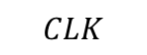









MEMORIAS
tipos
Área y Retardos
Los flip-flops, SRAMs, y DRAMs son memorias volátiles, pero consumen un área y tienen retardos de operación distintos (Tabla 1). Generalmente, cuantos más transistores tiene un dispositivo, consume más área y energía, aumentando su costo. Mientras que la latencia y desempeño de una memoria dependerá de su tamaño, pues entre más grande es una memoria, tiende a ser más lenta.
Banco de Registros
Los sistemas digitales regularmente hacen uso de un número determinado de registros para almacenar valores de variables temporales, también conocido como Banco de Registros. Usualmente construido con una SRAM multipuerto, ya que resulta más compacto que un arreglo de flip-flops.
Tipo de Memoria | Transistores por bitcell | Latencia
flip-flop | ~20 | rápida
SRAM | 6 | media
DRAM | 1 | lenta
Tabla 1. Tipos de memorias
$$CLK$$
$$5$$
$$WE3$$
$$32$$
$$A1$$
$$RD1$$
$$5$$
$$32$$
$$A2$$
$$RD2$$
$$5$$
$$A3$$
$$5$$
$$WD3$$
Banco de Registros
Fundamentos de Verilog HDL
Notes:
En los temas anteriores se han introducido los fundamentos de los circuitos lógicos y secuenciales, resaltando las diferencias entre éstos. Sin embargo, los sistemas digitales también hacen uso de memorias para almacenar los datos generados y manipulados por ellos mismos. En este apartado se presentan los Arreglos de Memorias que pueden almacenar grandes cantidades de memoria de forma eficiente introduciendo tres tipos de memoria: dynamic random access memory (DRAM), static random access memory (SRAM), y read only memory (ROM). Se discuten los sacrificios a considerar por consumo de área y retardos de operación, además de mostrar como estos arreglos son usados, no solo para almacenar datos, sino también para efectuar operaciones lógicas.

Slide 25







MEMORIAS
Read Only Memories (ROM)
Estas memorias almacenan un bit ante la presencia o ausencia de un transistor. Para leer la celda, la bitline es puesta en ALTO, para después encender la wordline (ON). Si el transistor está presente, éste cambia la carga de la bitline a BAJO, de lo contrario la bitline permanece en ALTO.
Una ROM reprogramable provee de un mecanismo reversible para conectar o desconectar el transistor a GND. Estas ROMs erasable programables (EPROMs) reemplazan el transistor nMOS por un transistor de compuerta flotante.
Ellectrically erasable EEPROMs y las memorias Flash emplean un principio similar, pero incluyen un circuito en el chip para borrar y programar de forma individual cada bit cell.
$$Address$$
Fujio Masuoka.
Inventa la memoria Flash
Toshiba
proyecto no autorizado en los 70’s.
Bit cells tipo ROM
almacenando 0 y 1
11
10
01
00
2:4
Decoder
$$2$$
$$Data2$$
$$Data1$$
$$Data0$$
Bit cell tipo fuse programable ROM
ROM 4x3 con notación de puntos
Fundamentos de Verilog HDL
Notes:
En los temas anteriores se han introducido los fundamentos de los circuitos lógicos y secuenciales, resaltando las diferencias entre éstos. Sin embargo, los sistemas digitales también hacen uso de memorias para almacenar los datos generados y manipulados por ellos mismos. En este apartado se presentan los Arreglos de Memorias que pueden almacenar grandes cantidades de memoria de forma eficiente introduciendo tres tipos de memoria: dynamic random access memory (DRAM), static random access memory (SRAM), y read only memory (ROM). Se discuten los sacrificios a considerar por consumo de área y retardos de operación, además de mostrar como estos arreglos son usados, no solo para almacenar datos, sino también para efectuar operaciones lógicas.

Slide 26
MEMORIAS
HANDS-ON
Para describir una memoria RAM deben considerarse los flancos de reloj para su operación. Por otra parte Ya que el contenido de una memoria ROM no se modifica, es posible describirla empleando un case.
Ejemplo: RAM
module ram # (
parameter N = 6,
parameter M = 32)(
input clk,
input we,
input [N-1:0] adr,
input [M-1:0] din,
output [M-1:0] dout);
reg [M-1:0] mem [2**N-1:0];
always @ (posedge clk)
begin
if (we)
mem [adr] <= din;
end
assign dout = mem[adr];
endmodule
Ejemplo: ROM
module rom (
input [1:0] adr,
output reg [2:0] dout);
always @ (adr)
begin
case (adr)
2’b00: dout <= 3’b011;
2’b01: dout <= 3’b110;
2’b10: dout <= 3’b100;
2’b11: dout <= 3’b010;
endcase
end
endmodule
Arreglos de registros

